Slide 1

VxWorks基础培训

Slide 2
讲解主要内容
VXWORKS基础知识
基于VX支撑软件系统实现
基本代码调试方法

Slide 3
VXWORKS基础知识
VxWorks是WindRiver公司开发的具有工业领导地位的高性能实时操作系统内核，具有先进的网络功能。 VxWorks的开放式结构和对工业标准的支持，使得开发人员易于设计高效的嵌入式系统，并可以很小的工作量移植到其它不同的处理器上。

Slide 4
VxWorks内核—Wind
VxWorks是带有一个相当小的真正微内核的层次结构。内核仅提供多任务环境、进程间通信和同步功能。这些功能模块足够支持VxWorks在较高层次所提供的丰富的性能的要求。
多任务内核、任务机制、任务间通信和中断处理机制是VxWorks运行环境的核心。

Slide 5
多任务
一般的应用被转换成相互独立又相互协作的程序，每一个程序在运行时称作一个任务。
VxWorks的实时内核wind提供了一个基本的多任务环境。内核按照一种调度算法交替运行各个任务，每一个任务都有自己的上下文。在一次上下文切换中，一个任务的上下文被存在任务控制块（TCB）中。

Slide 6
任务状态
任务状态反映任务当前在系统所处的情形。在VxWorks中，任务有几种状态 ：就绪（READY）、阻塞（PEND）、睡眠（DELAY）、挂起（SUSPEND）及它们的组合DELAY+S、PEND+S、PEND+T、PEND+S+T、State+I。

Slide 7
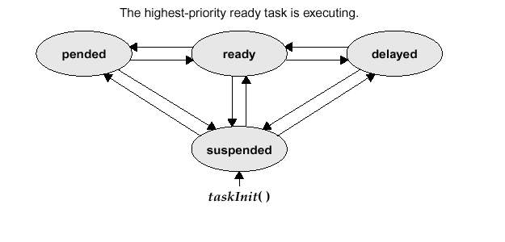
任务状态转换
Wind微内核的状态迁移表如下图所示：

Slide 8
Wind内核的任务调度
多任务处理需要一个调度法则对CPU准备运行的任务进行分配。对于wind内核来说，基于优先级的抢占调度方式是系统的默认工作方式。当然，也可以根据应用程序的需要选择时间片轮转的调度方式。
任务的调度控制程序有：
-taskPrioritySet( ) 改变一个任务的优先级
-taskLock( ) 禁止任务的重调度
-taskUnlock( ) 允许任务的重调度

Slide 9
优先级式的抢先调度
每一个任务都有一个优先级，内核则确保首先把CPU分配给优先级最高的一个待运行的任务，这个调度的策略就是一个优先级别较高的待运行任务可以抢先运行，内核会立即存储当前正在运行的任务的上下文并切换到高优先级的任务的上下文。
Wind内核一共有256个优先级别，从0到255，0优先级最高，255最低，任务在建立的同时也分配了一个优先级。 当任务执行时可以调用taskPrioritySet（）动态改变自己的优先级。

Slide 10
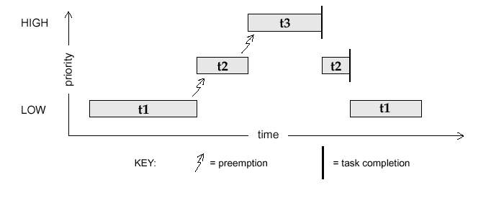
基于优先级的抢占调度示意图
在运行过程中也可以使用taskPrioritySet()函数改变优先级

Slide 11
时间片轮转式调度
基于优先级的抢占式调度可以与轮转调度相结合。
轮转式调度是指在同一优先级别上的就绪任务可以公平地共享CPU，每一个任务可以运行一个确定的时间片，然后循环运行其它的任务，每个任务都是相同的时间片。

Slide 12
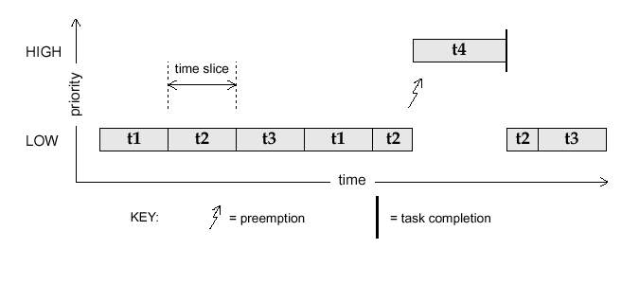
基于优先级的抢占式调度与轮转调度算法相结合调度示意图

Slide 13
抢占上锁
Wind的调度器可以通过tasklock( )和taskUnlock( )对一个任务锁定或允许抢先调度。当一个任务通过调用taskLock( )来锁定抢先调度，在任务的运行期间就避免了高优先级的任务的抢占。

Slide 14
VxWorks任务编程接口
在VxWorks中的taskLib可以得到有关任务的基本例程。这些程序提供了任务的创建、控制和和获取任务信息。

Slide 15
任务的创建和激活
函数调用 描 述
taskSpawn( ) 产生并激活一个新的任务
taskInit( ) 初始化一个新的任务
taskActivate( ) 激活一个已经初始化的任务

Slide 16
taskSpawn()的参数包括新任务的名称(ASCII码串)，优先级，选项，堆栈大小，主程序地址，和10个可以传递给主程序的起始参数。
调用示例： id=taskSpawn(name,priority,option,
stacksize,entFunc,arg1,…arg10);
taskSpawn（）例程屏蔽了低层次的分配、初始化、激活步骤。初始化、激活功能由taskInit()和taskActivate()函数提供，然而，建议只有当需要在分配或激活上进一步控制的时候才使用他们。

Slide 17
任务信息
taskInfoGet( ) 获得一个任务的信息
taskPriorityGet( ) 检查任务的优先级
taskRegsGet( ) 检查任务的寄存器
taskregsSet( ) 设置一个任务的寄存器
taskIsSuspended( ) 检查任务是否处于悬挂状态
taskIsReady( ) 检查任务是否就绪
taskTcb( ) 获得任务控制块的指针
由于任务的状态是动态的，获取信息前必须挂起当前任务。

Slide 18
任务控制
taskSuspend() 悬挂一个任务
taskResume() 恢复执行一个任务
taskRestart() 重启一个任务
taskDelay() 任务延时，单位为tick

Slide 19
VxWorks系统任务
根任务: tUsrRoot
日志任务: tLogTask
异常处理任务: tExcTask
网络任务: tNetTask
目标代理任务: tWdbTask
可选组件的任务

Slide 20
任务间通信
任务间通信机制是多任务相互同步和通信以协调各自活动的主要手段。
VxWorks提供了几种方法：
- 共享内存，用于简单的数据共享；
- 信号量，用于基本的互斥和同步；
- 消息队列和管道，CPU内任务间的消息传递；
- Sockets & RPC，实现网络透明的任务间通信；
- Signals，主要用于异常处理。

Slide 21
共享内存访问互斥
共享一个地址空间，能够简化数据交换。为避免争夺，需要对内存的访问上锁以保证访问互斥进行。实现资源互斥访问的方法：
- 禁止中断
- 禁止抢先
- 使用信号量

Slide 22
信号量
VxWorks信号量是提供任务间通信、同步和互斥的最优选择，提供任务间的最快速通信。
对于互斥，信号量可以上锁对共享资源的访问。并且比禁止中断或禁止抢占提供更精确的互斥粒度。

Slide 23
信号量的种类
二进制：最快最通用的信号量，用于同步和互斥。
互斥：一种特殊的二进制信号量，对互斥固有的问题进行了优化：优先级继承，删除安全性，递归。
计数器，类似 二进制信号量, 但是跟踪给定信号量的次数，优化用于一个资源的多个实例。

Slide 24
信号量控制
semBCreate() 分配并初始化一个二进制信号量
semMCreate() 分配并初始化一个互斥信号量
semCCreate() 分配并初始化一个计数器信号量
semDelete() 终止并释放一个信号量
semTake() 取一个信号量
semGive() 释放一个信号量
semFlush() 解锁所有等待该信号量的任务

Slide 25
二进制信号量
一个二进制信号量可认为是一种标记：对应资源是“可获得”（满）还是“不可获得”（空）。
如果信号量是满，在任务取之后变成空，任务可继续执行，如果信号量是空，则任务排到阻塞队列中进入悬挂状态。
可以满足两种类型的任务协调需要：互斥和同步。

Slide 26
互斥信号量
互斥信号量是一种特殊的双态信号量，它用于解决某些互斥中的内在问题，包括：
优先级倒置
删除保护
对资源的递归调用。

Slide 27
互斥信号量有一个SEM_INVERSION_SAFE的参数，可以实现优先级继承的算法。优先级继承协议允许访问同一临界资源的一组任务中，当前运行的任务可继承任务组中的最高优先级。从而解决了优先级倒置的问题。

Slide 28
删除安全
互斥中的另一个问题涉及到任务的删除。删除一个在临界资源中的正在执行的任务往往会带来严重的错误。
互斥信号量提供了一个SEM_DELETE_SAFE的参数使得每个semTake（）都含有taskSafe()，且每个semGive()都含有taskUnsafe()。通过这个方法，一个持有信号量的任务就可以得到删除保护。

Slide 29
计数器信号量
计数信号量与双态信号量的唯一区别在于它跟踪信号量GIVE的次数。
计数信号量用于保护具有多个复制的资源。

Slide 30
消息队列
在VxWorks中，单个CPU中任务之间的通信主要是由消息队列完成。
Wind提供按FIFO排队的消息队列，但有一个例外，Wind消息队列有两个优先级：
  正常 MSG_PRI_NORMAL
  紧急 MSG_PRI_URGENT

Slide 31
消息队列控制函数
msgQCreate() 分配并初始化一个消息队列
msgQDelete() 终止并释放一个消息队列
msgQSend() 向一个消息队列发送消息
msgQReceive() 从一个消息队列接收消息

Slide 32
管道
Pipes提供一个穿过I/O系统的消息队列设备接口。
Pipes提供Message Queue的消息排队和阻塞机制，并能提供一个独特的能力：与Select函数一起使用。通过Select（），Pipes允许Task等待接收来自一个I/O设备集合的数据。
产生一个Pipes：
status = pipeDevCreate ("/pipe/name", max_msgs, max_length);

Slide 33
网络的任务间通信
VxWorkske可以使用以太网作为传输媒介。在以太网之上，VxWorks提供了几种网络工具：
-套接字（Socket）
-远程调用（RPT）

Slide 34
套接字（Socket）
VxWorks中,网络上任务间的通信就是套接字sockets。一个套接字就是任务间通信的终点，数据从一个套接字传到另一个套接字上，当一个套接字创建后，就已经规定了网络通信中数据传输的协议。
VxWorks支持Internet中的TCP和UDP两种协议。

Slide 35
信号（Signals）
VxWorks提供一个软信号机制来异步地改变任务的执行流程。Signals可以被理解为一个软中断，不过与ISR不同的是：Signals是在任务下一次调度运行的时候执行，而ISR可以随时打断Task的执行。

Slide 36
中断服务程序
VxWorks的中断服务程序（ISRs）运行在任务上下文之外的一个特殊的上下文中。因此，中断处理不包括任务的上下文切换。
VxWorks提供函数intConnect()将指定的C函数与任意中断相联系。

Slide 37
中断与任务间的通信
信号量：ISRs可以GIVE信号量而任务可以TAKE或等待
消息队列：ISRs能够发送消息到消息队列，任务则可以取消息，若队列已满。则消息被丢弃
管道：ISRs可以向管道写消息让任务读
信号（SIGNALS）：ISRs可以“指示”任务导致任务的信号句柄的异步调度

Slide 39

基于VX支撑软件系统

Slide 40
OSS任务和进程管理
支撑系统中采用二级调度方案，其中一级调度是使用操作系统提供的任务调度机制。二级调度是在任务基础上由支撑系统自己实现的调度，称为进程调度，进程调度不是由操作系统管理，因此在操作系统上看不到有关进程的信息。

Slide 41
进程1
进程2
进程3
进程4
进程5
进程6
任务1
任务2
操作系统WIND内核

Slide 42
进程调度基本过程
taskSpawn();
msgQCreate();
任务初始化，
创建对应消息队列
msgQReceive();
任务从消息队列中得到消息
把消息放入任务中进程
的消息队列中
调度任务中就绪的进程

Slide 43
代码调试方法

Slide 44
Tornado嵌入式集成开发系统结构
SHELL
ethernet
Target
server
Application
EDIT
DEBUGGER
serial
Custom
Project
Browser
VXWORKS
Windview
Target
Agent

Slide 45
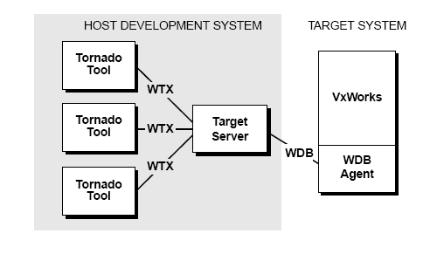

Slide 46
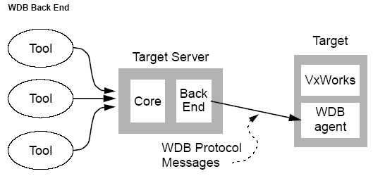
WDB The WDB (Wind DeBug) protocol specifies how the target server (on the host) communicates with the target agent (on the target).

Slide 47
目标服务器
在开始调试目标以前必须建立一个目标服务器，它的作用就是管理TORNADO主机工具之间（如调试器和目标之间）的通讯，目标服务器的名称约定为“目标名◎主机名”。

Slide 48
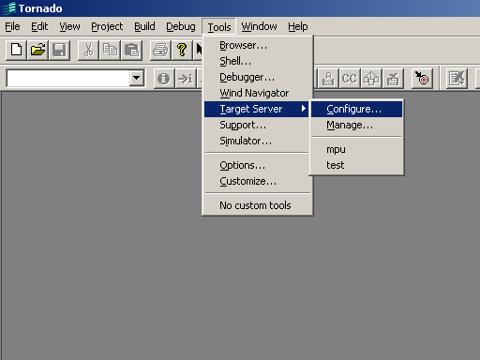
建立目标服务器基本步骤
启动TORNADO,从菜单TOOL中选取Target Server ->config

Slide 49
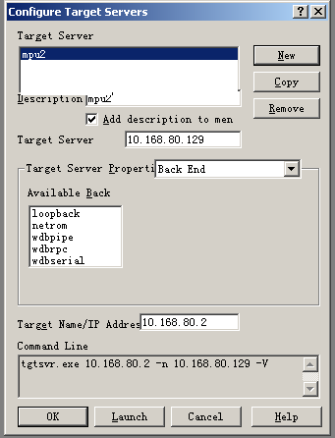
2. 填入标识、目标机IP地址，在Target Server Property窗口中选择Back End,在Available Back窗口中选择wdbrpc.

Slide 50
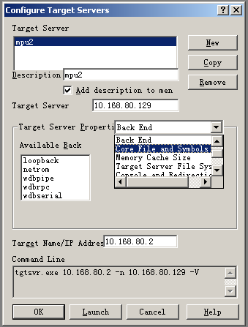
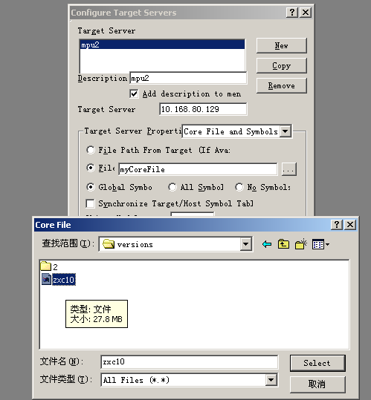
3.选择需要调试的目标文件

Slide 51
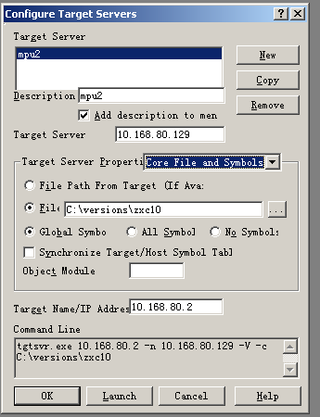

Slide 52
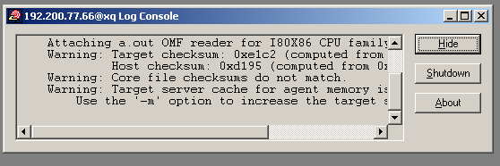

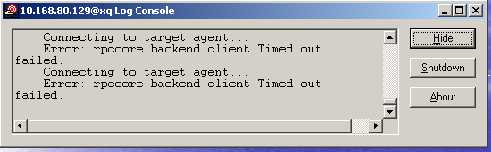

4.点击launch启动目标服务器
目标服务器启动图标

Slide 53

5. 从“tornado launch”工具栏中选取启动的目标服务器

Slide 54
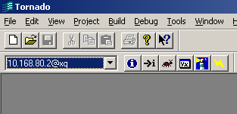
6.进入调试模式
点击该按钮开始调试
启动主机SHELL

Slide 55
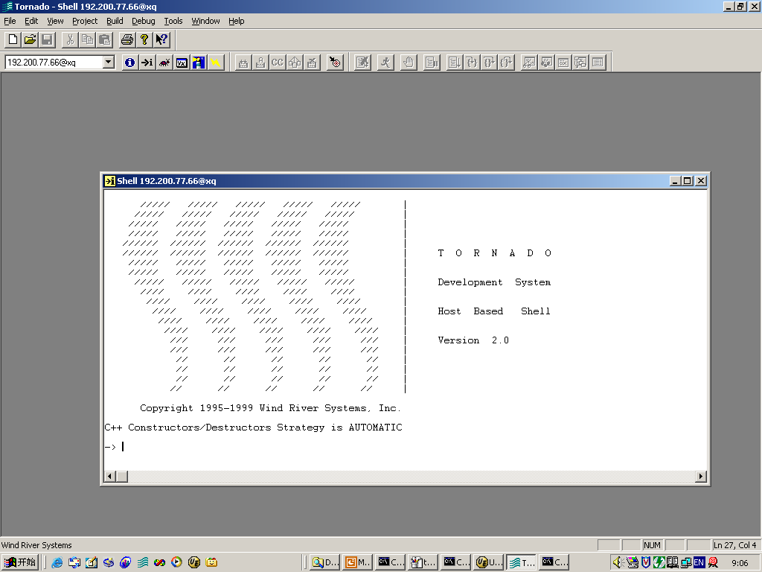

Slide 56
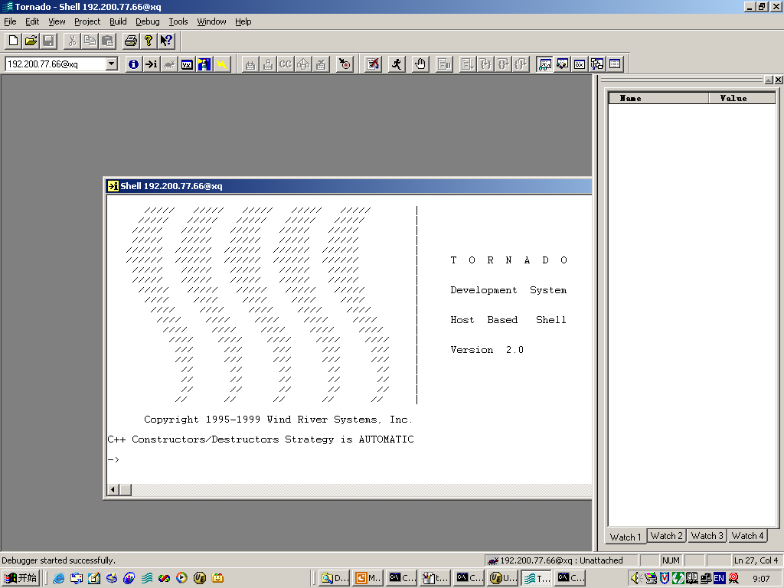

Slide 57
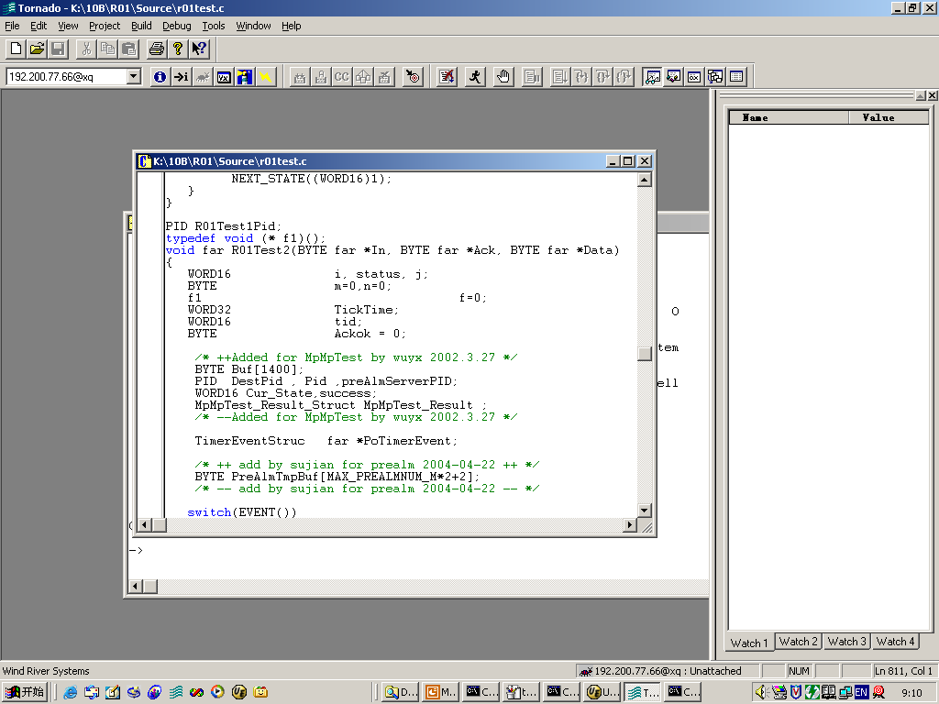

Slide 58
OSS 各进程与任务对应关系
文件\10b\r01\include\cglobal.h
PATStruc PAT[300] = {
/* use name tno entry DataSize StackSize VerAttr */
{1, "R04Ctl", 1, &MPMgt, 0, 8192, mVerAttrALL_M},
……
{1, "DBSTART",2, &pZDB_STARTUP, 512, 8192, mVerAttrALL_M},

Slide 59
OSS 调度任务分配情况
0-monitor
1-load
2-call
3-toll
4-MML1
5-MML2
8-file
9-cpu

Slide 60
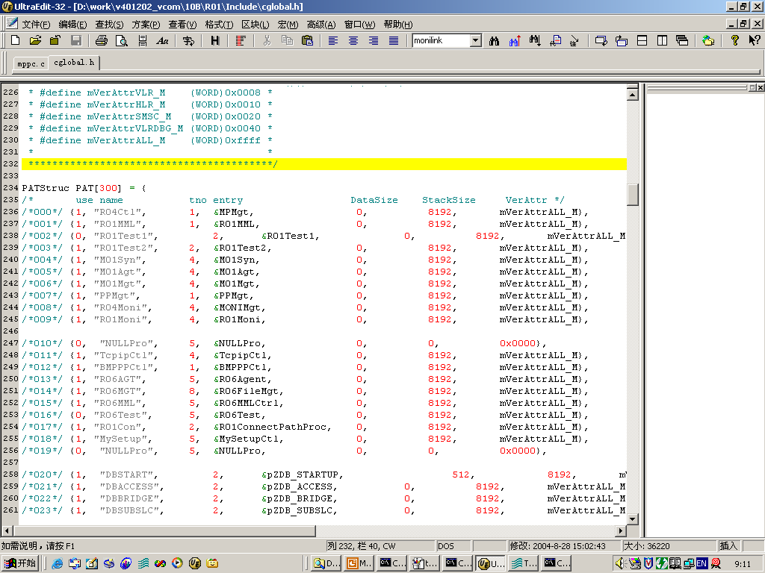

Slide 61
调试中必须注意事项
调试中ATTACH一个任务时，调试器会自动把它挂起，从SHELL使用命令I可以看到该任务状态处于SUSPEND状态。一般情况下需要恢复该任务运行。
调试一个进程时，应当明白这是不仅仅是该进程被挂起，所有与该进程处于同一个任务的进程都会停止运行，因为进程调度是依靠任务进行的。

Slide 62
3.调试时主机TORANDOE使用的目标文件必须保证与目标机运行的目标文件保持一致，否则无法进行调试，主机SHELL也会启动不成功。

Slide 63
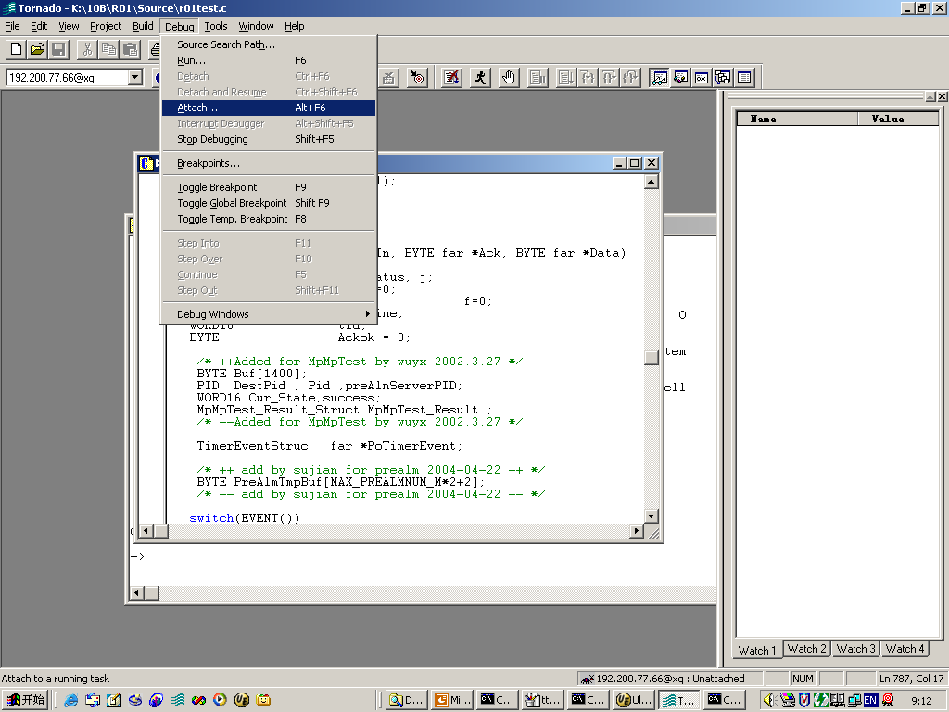

Slide 64
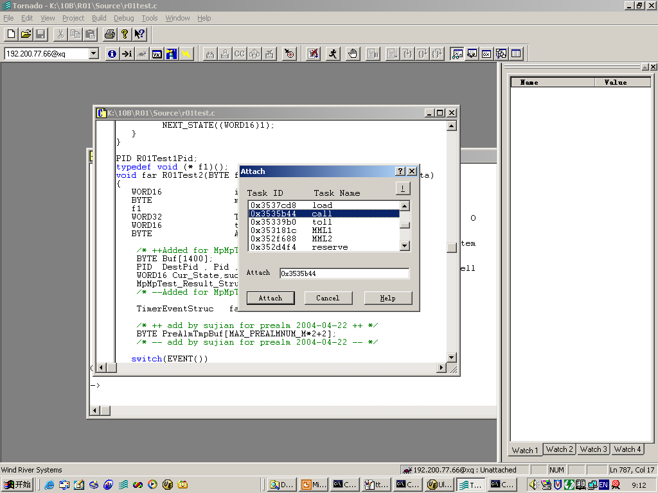

Slide 65
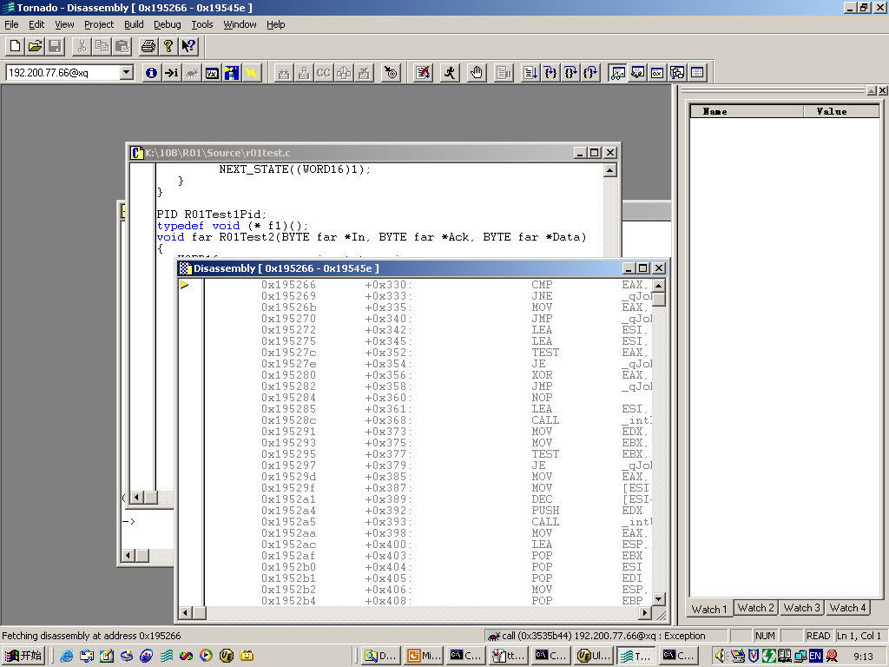

Slide 66
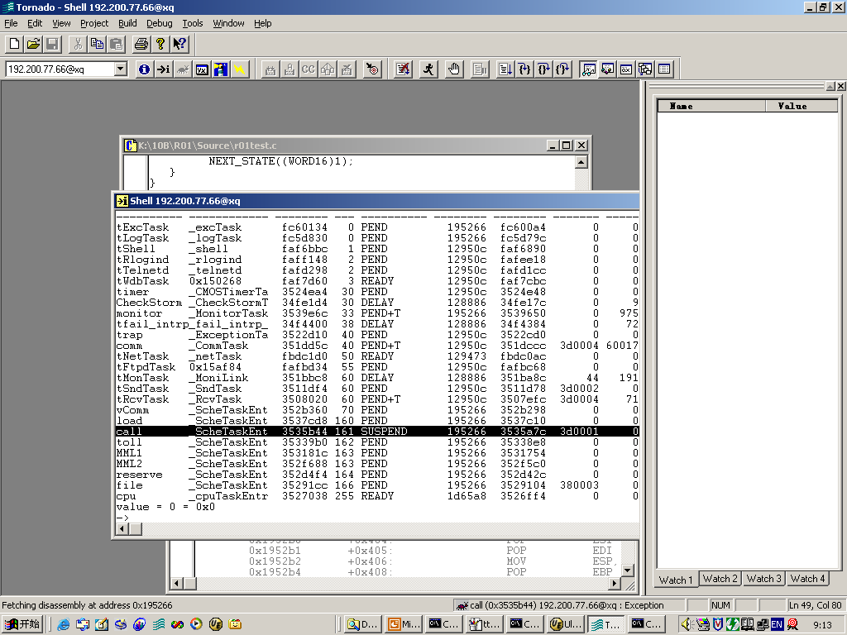

Slide 67
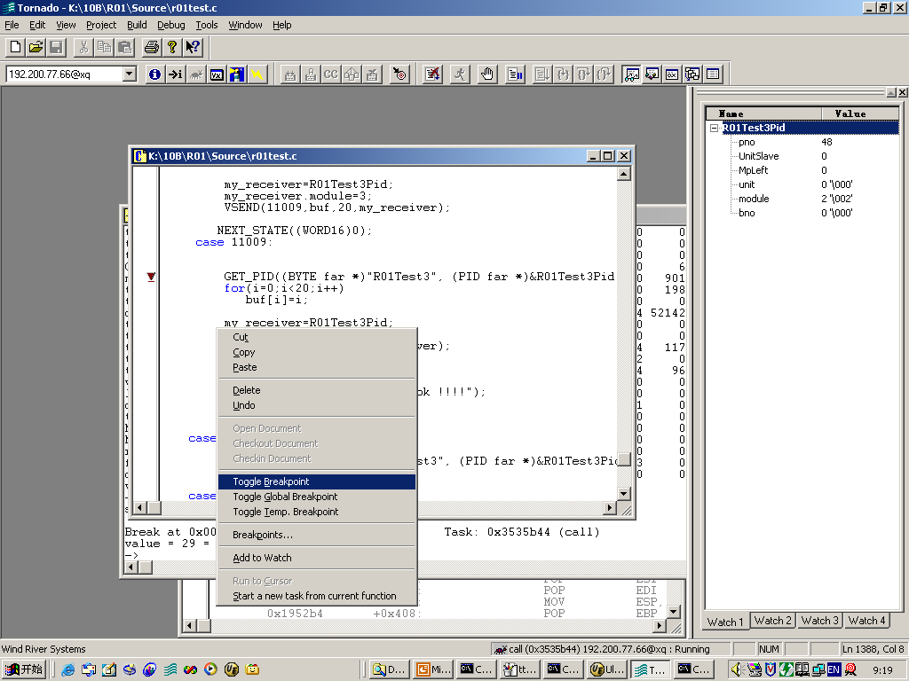

Slide 68
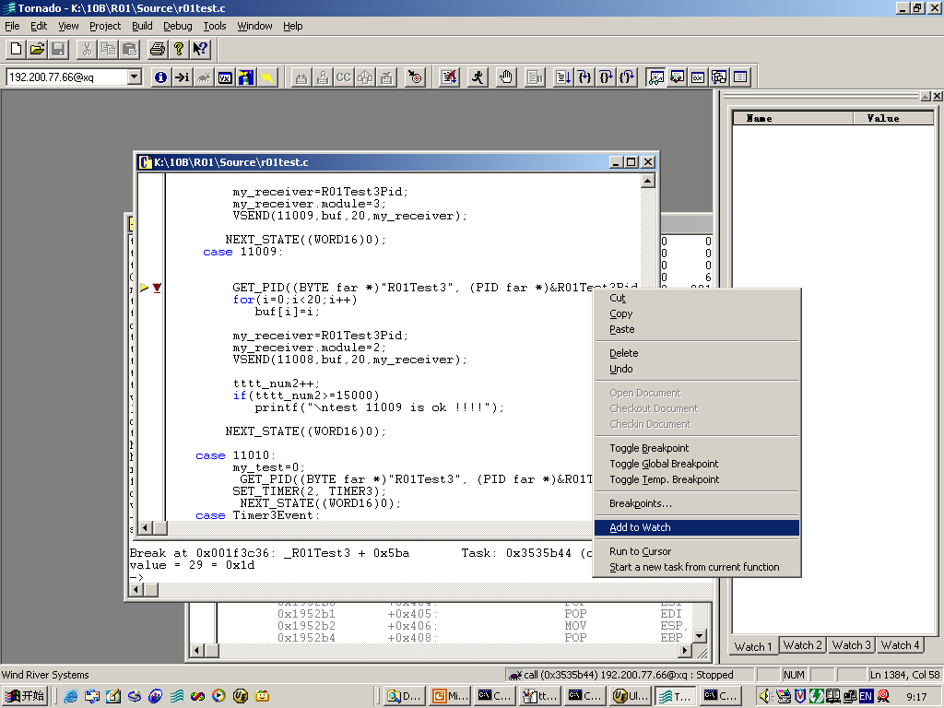

Slide 69
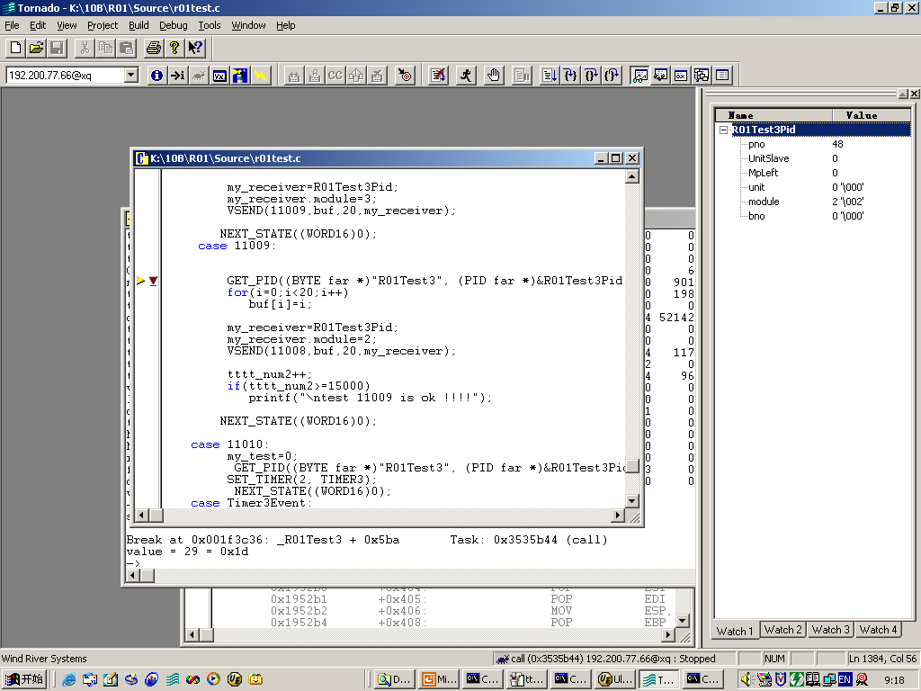

Slide 70
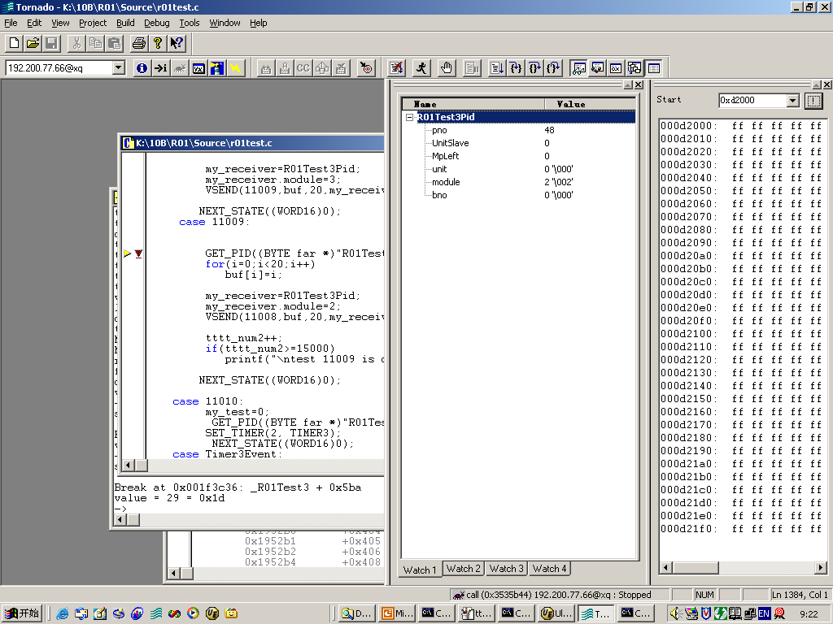

Slide 71
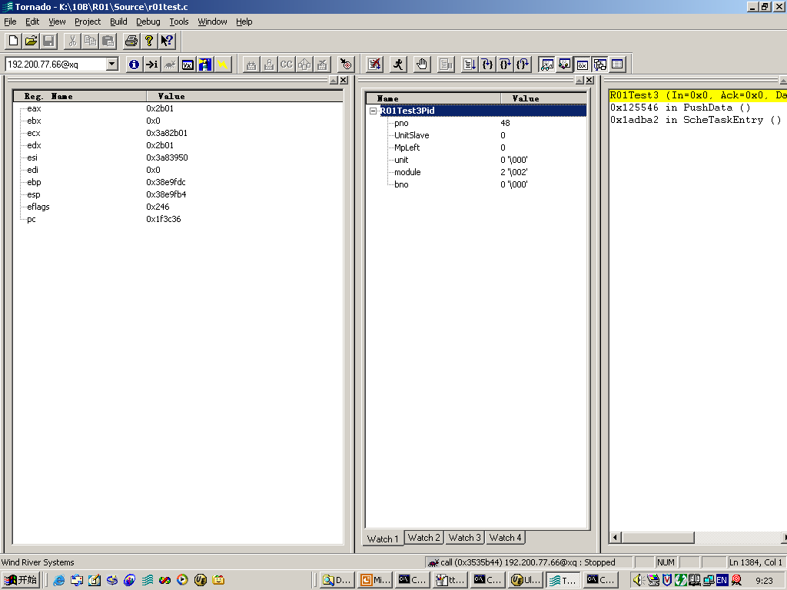

Slide 72
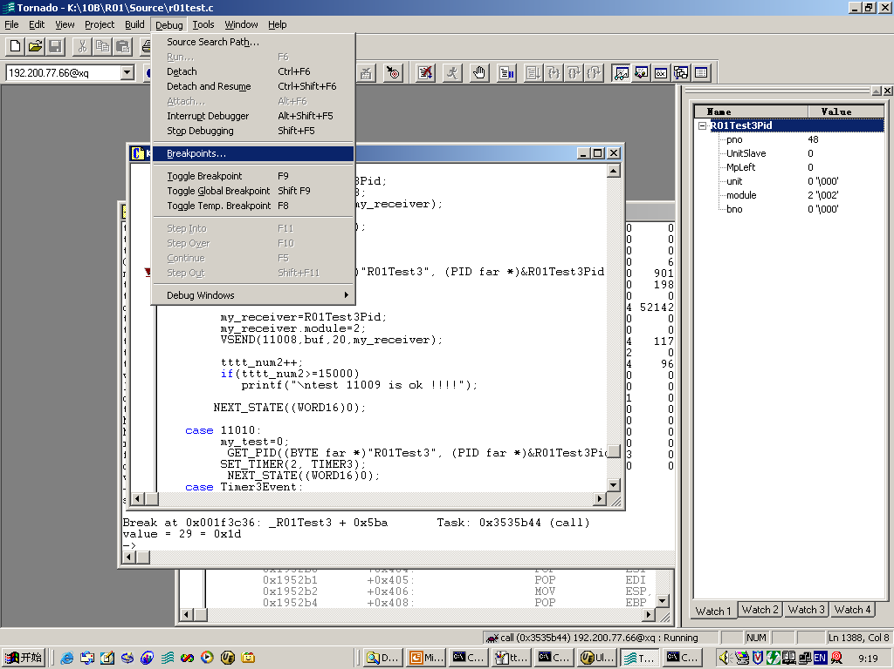

Slide 73
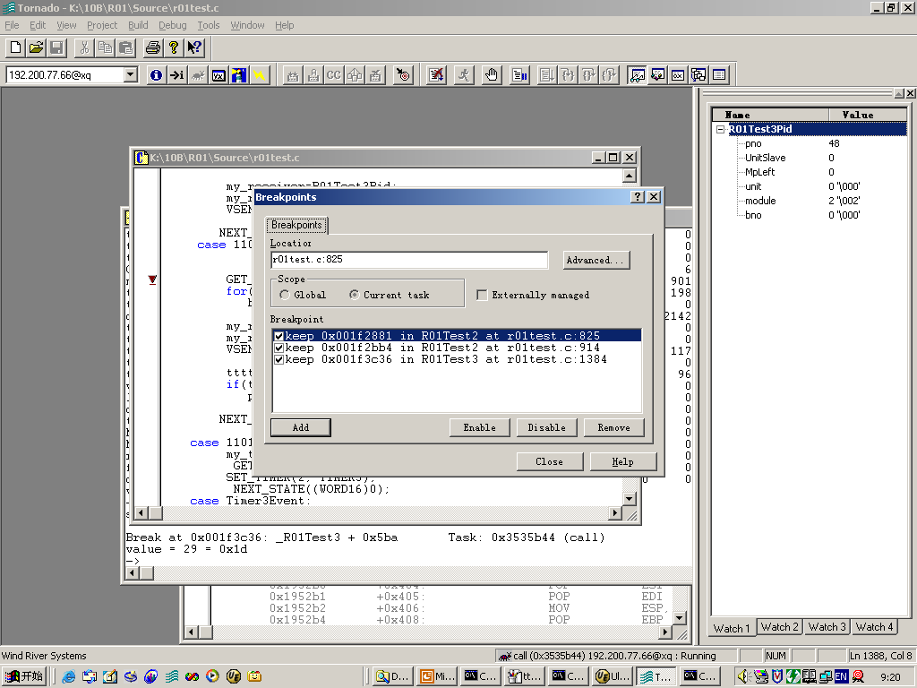

Slide 74
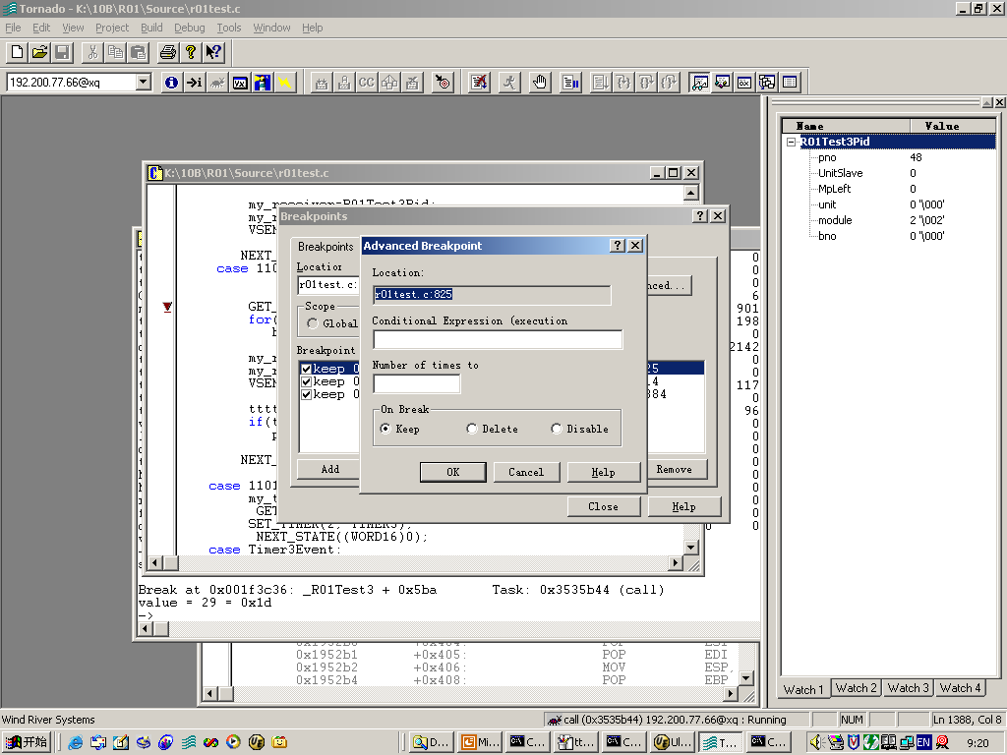

Slide 75
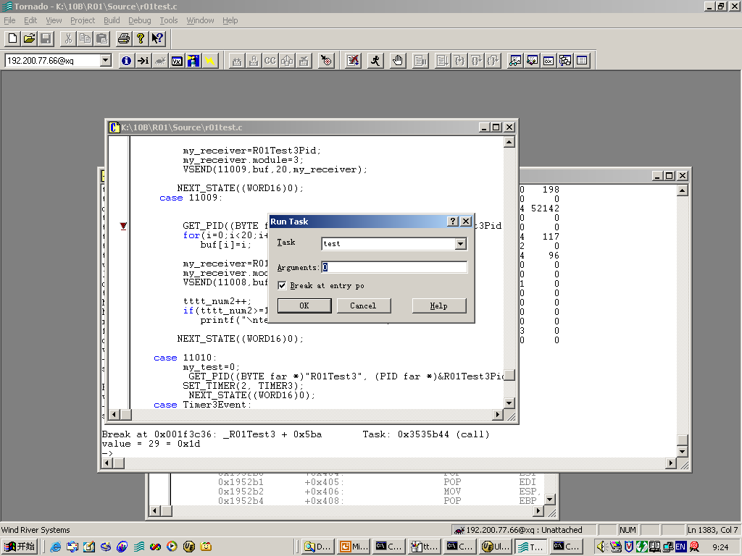

Slide 76
Shell的使用
SHELL分类
主机SHELL 它运行在tornado集成环境中。
目标SHELL 它运行在目标机（前台MP上）。
两者功能大多数情况下相同，少数情况下如查看本地文件系统就会出现一些差异。

Slide 77
目标机SHELL
目标SHELL是作为VXWORKS系统中一个任务实现的，它一个同外界交互的重要手段，它不仅可以输出各种信息，同时它允许用户在给任务环境下运行各种SHELL命令和目标文件中函数.

Slide 78
常用的SHELL命令
i 显示系统中各正在运行任务的基本信 息。
ts task 挂起指定的任务
tr task 恢复被挂起的任务
d addr 显示从指定地址开始的内存中内容。
tt task 查看指定任务当时的函数调用情况。
m addr 更改从指定地址开始内存里的内容。
更多内容可在SHELL中使用help命令查看。

Slide 79
在SHELL中执行函数
在目标SHELL中可以直接调用目标文件中全局函数（static函数例外）。
在SHELL中查看全局变量
在SHELL直接输入全局变量名，可以得到给全局变量的地址和数值，但该变量不能是个结构体变量，否则只能得到地址值，数值是不正确的。除了查看变量数值外，还可以直接更改该全局变量数值。

Slide 80
使用SHELL注意事项
目标SHELL是一个系统任务，在上面进行的任何操作也是在该任务上下文中进行的，有些错误操作或错误函数会导致给任务出现异常状态，有可能危及系统运行。
在目前V4.0.12.02 中RELEASE版本关闭了目标SHELL以保证系统安全，只能在DEBUG版本中使用SHELL.

Slide 81
讨论

